Slide 1

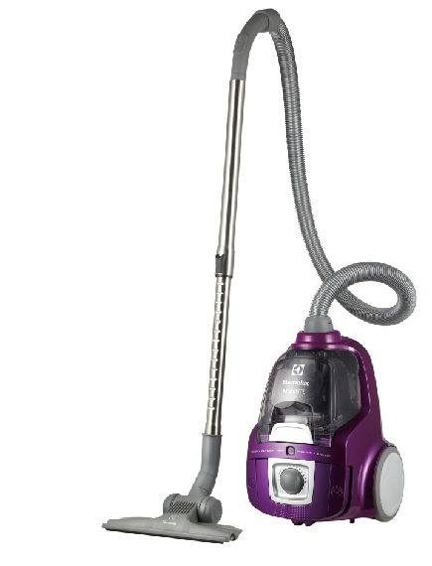
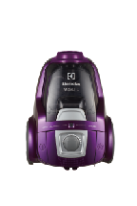
ZLUX1840
尘盒卧式吸尘器
市场参考价： 1299.00
供货价：912.00
产品参数：1800W
装箱明细：1pcs/箱
包装尺寸：51.0×31.0×27.5cm
·强大吸力，真正气旋系统保障
·超低逸尘，四重过滤、一键清灰、低尘散
·MobiLITE™ 贴心的双向把手设计
·瑞典设计，专注实用、极简态度

